Slide 1

Záchranné lanové techniky s využitím kladkostrojů
Závěřečná práce – Mezinárodní horský průvodce
Šarlota DUŠKOVÁ, 2023

Slide 2
Osnova
Kladkostroje
Potřebný materiál pro provedení záchrany
Kladkový efekt
Systém 1:1
Systém 2:1
Systém 3:1
Systém 4:1
Systém 5:1
Systém 6:1
Systém 7:1
Webová aplikace
Výpočet
Výpočet 3:1
Výpočet vytažené délky lana k zachránění lezce o požadovanou vzdálenost
Účinnost kladkostroje 3:1
Výpočet 5:1
Účinnost kladkostroje 5:1
Výpočet 7:1
Účinnost kladkostroje 7:1
Seznam použité literatury

Slide 3
Kladkostroje
Systém:
- 1:1
- 2:1
- 3:1
- 4:1
- 5:1
- 6:1
- 7:1

Slide 4
Potřebný materiál pro provedení záchrany
Pro úspěšné provedení záchrany je potřebné mít sebou minimálně následující vybavení:
- 2x prusíkovací smyčka průměru 6 mm v délce 1,5 m
- 1x prusíkovací smyčka průměru 6 mm v délce 3,0 m
- 1x prusíkovací smyčka průměru 6 mm v délce 5,0 m
- 4x HMS karabinu
- dynamické lano min. délky 30,0 m
Dále je možné využít následující vybavení:
- jistíci pomůcka
- reverso
- kladka
- tibloc
- microtraxtion

Slide 5
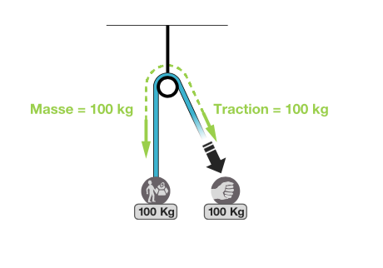
Kladkový efekt
Notes:
Budeme-li uvažovat břemeno zavěšené na laně procházející kladkou zavěšenou nad tímto břemenem, bude zrychlením a.", tedy jakákoliv síla působící na jeden konec lana se přenese na druhý koneplatit 2. Newtonův zákon "Síla působící na těleso o hmotnosti m uvádí těleso do rovnoměrně zrychleného pohybu se c lana.
Pokud břemeno zavěšené na laně váží 100 kg, musí na druhé straně lana udržet, taktéž 100 kg (viz obr. 2.1). Každý pramen lana vyvine tah 100 kg, takže kladka nese 200 kg
Tato teorie platí pouze pro ideální kladkostroj s účinností 100%, která reálně neexistuje. Ve skutečnosti se dokážeme pohybovat v rozmezí od 50% do 98%. Pro zjednodušenní výpočtů budu pracovat s účinností 100%.
Účinnost (E) taženého systému lze vypočítat sečtením účinků každé kladky. Pokud máme kladkostroje se sudým číslem, jedná se o formu kladkostroje se zatížením ukotveným nahoře. V našem případě budeme využívat kladkostroje s lichým číslem, tedy se zatížením dole. Zaměřím se na kladkostroj 3:1, 5:1 a 7:1

Slide 6
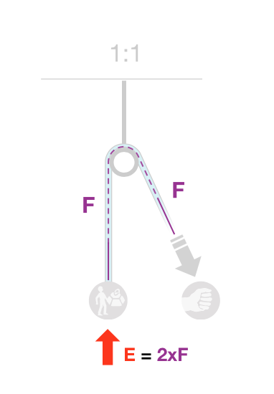
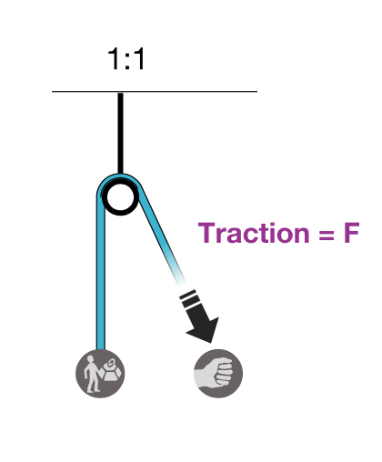
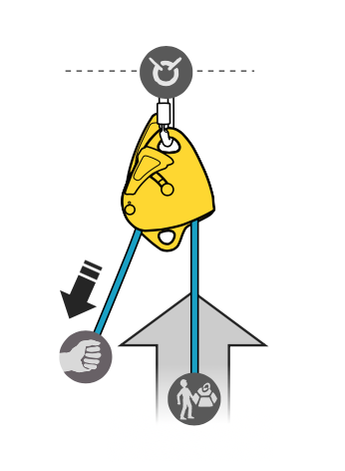
Systém 1:1
Notes:
Pro určení mechanické účinnosti systému slouží T-metoda, neboli metoda sčítání napětí.
Jedná se o výpočet mechanické účinnosti lana a kladky. K určení T-metody stačí pouze následovat 4. kroky:
Vedle taženého lana zapíšeme T1.
Vedle každé kladky si zakreslíme tři čáry, tyto čáry budou značit vstup do kladky, kladku a výstup z kladky. Vždy platí rovnováha sil, tedy síly co vstoupí do kladky musí i vystoupit.
Doplníme prázdné řádky.
Po doplnění všech řádek zjistíme mechanickou účinnost systému [3] (viz Obr. Rozložení sil).

Slide 7
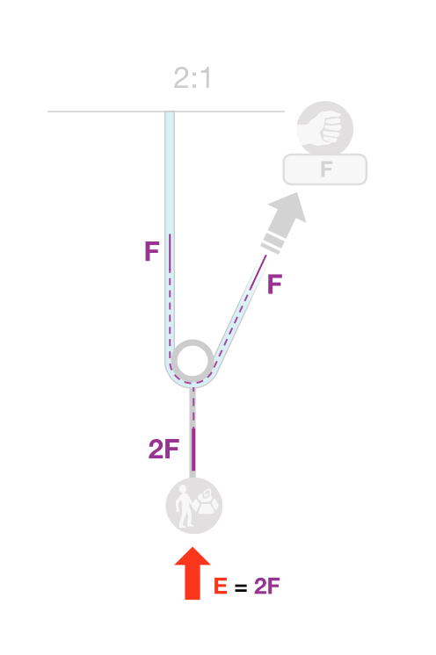
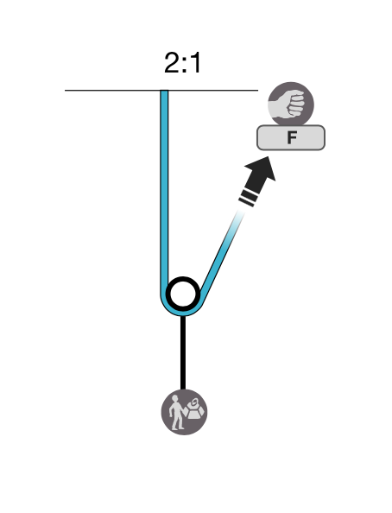
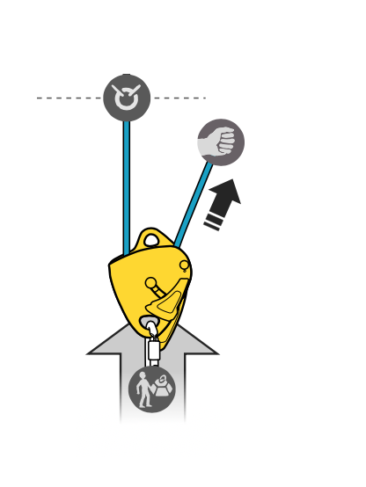
Systém 2:1

Slide 8
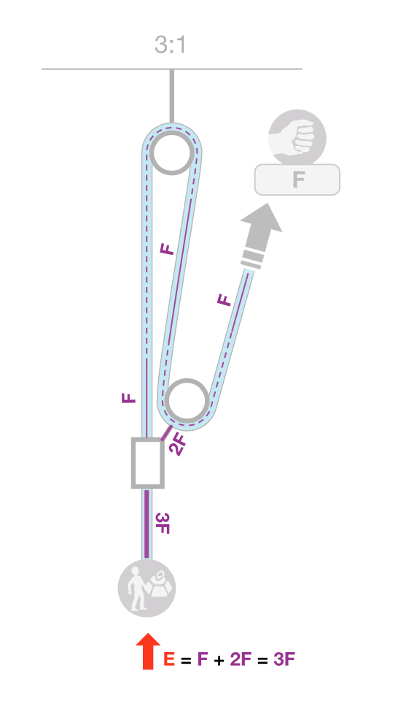
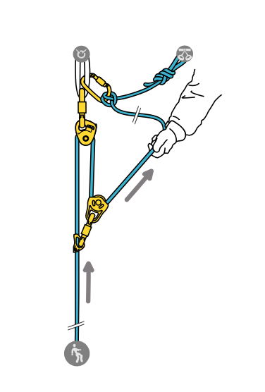
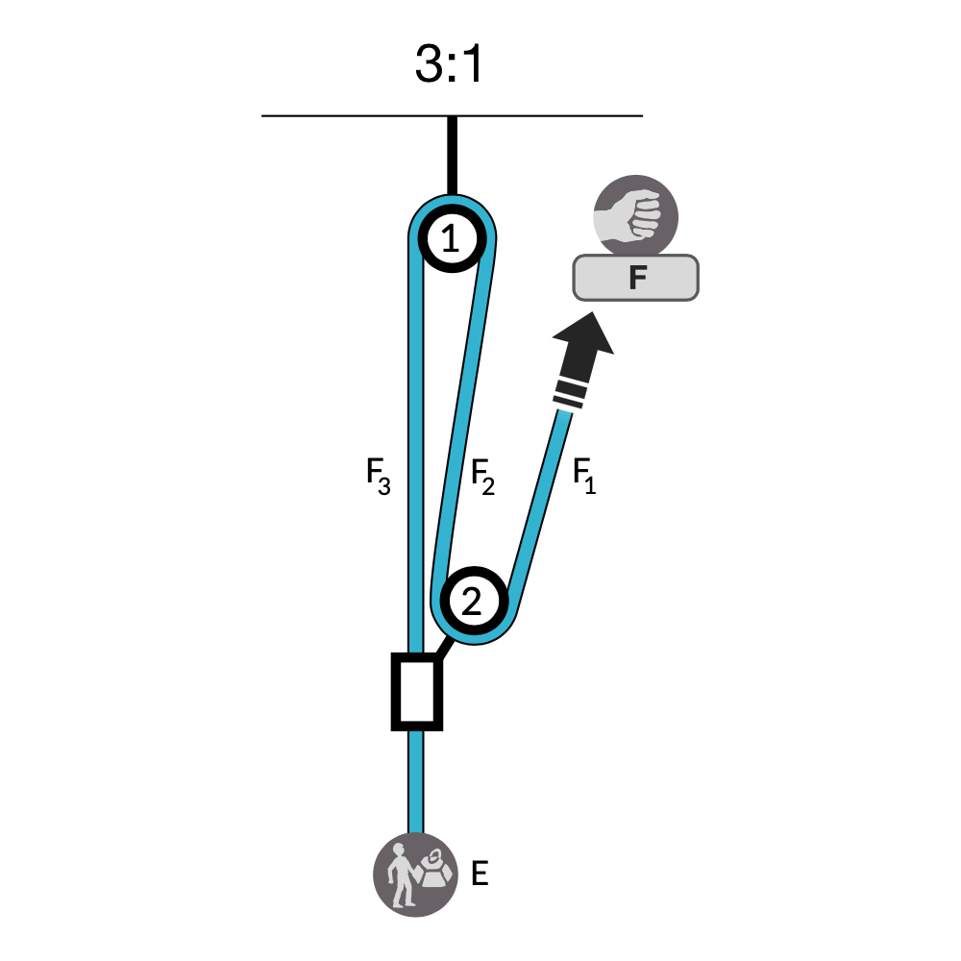
Systém 3:1
Notes:
Postup:
Lezec nám visí v prusíku umístěném za půllodním uzlem. Kravskou smyčkou zajistíme půllodní uzel.
Na zatížené lano umístíme prusík 1,5 m, který zkrátíme na nejmenší možnou délku a procvakneme jím karabinu.
Volný pramen lana protáhneme karabinou s prusíkem. Uvolníme zablokované jistítko a zrušíme jej, lezec nám visí v pomocném prusíku. Lano z jistítka procvakneme karabinou do jistícího stanoviště.

Slide 9
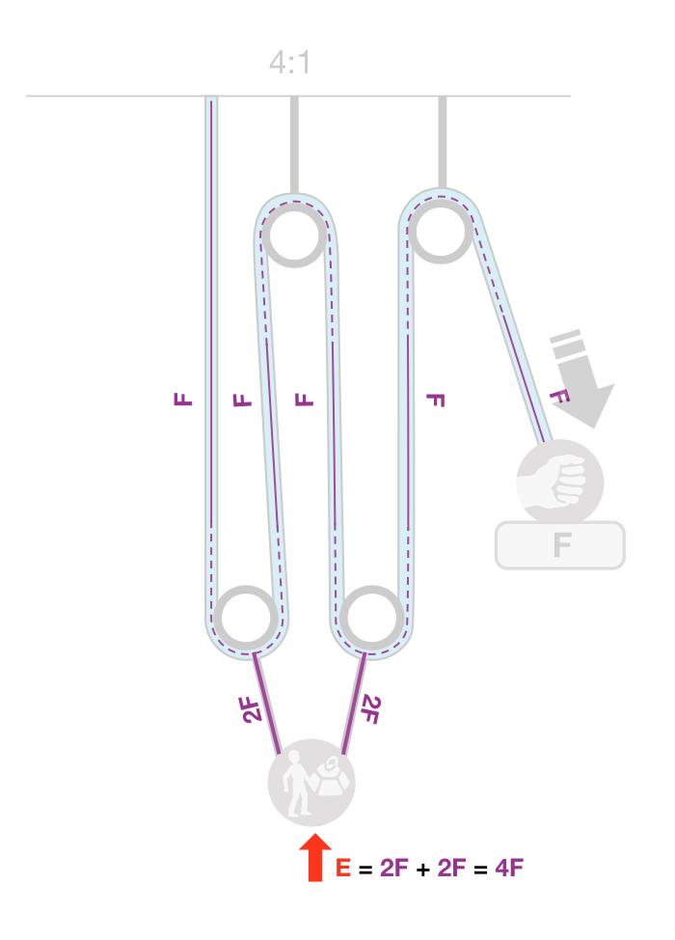
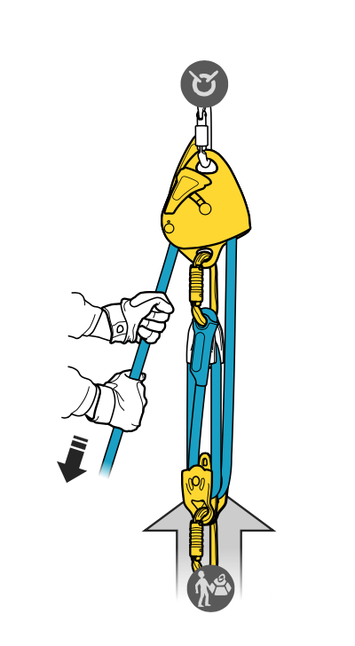
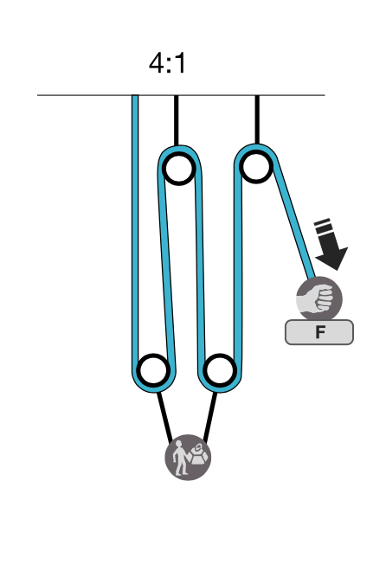
Systém 4:1

Slide 10
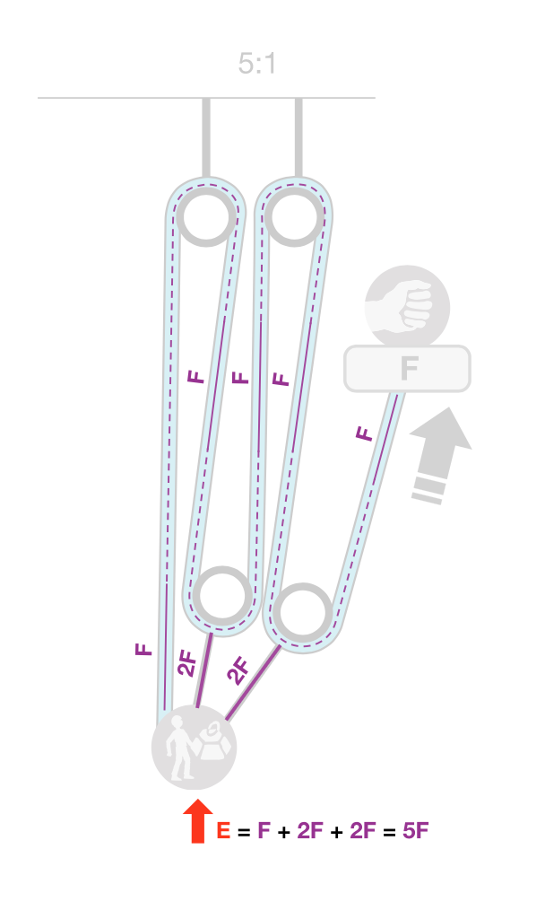
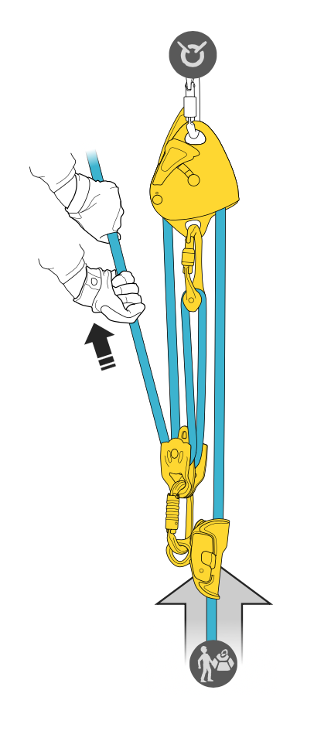
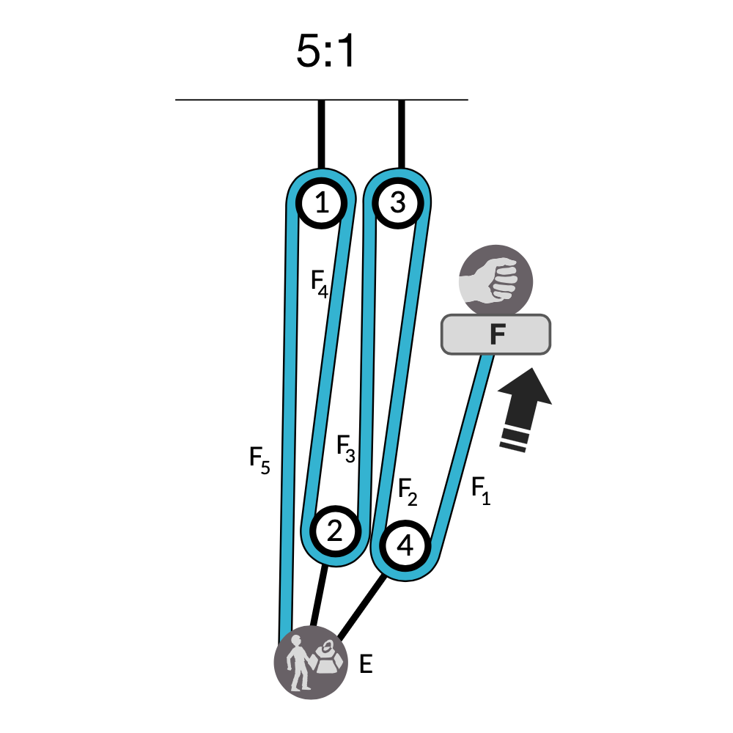
Systém 5:1
Notes:
Postup:
Lezec nám visí v prusíku umístěném za půllodním uzlem. Kravskou smyčkou zajistíme půllodní uzel.
Na zatížené lano umístíme prusík 1,5 m, který zkrátíme na nejmenší možnou délku a procvkaneme jím karabinu.
Do jistícího stanoviště umístíme 5,0 prusík, který provážeme skrz karabinu a protáhneme skrz karabinu s prusíkem.
Karabinou protáhneme volný konec lana.

Slide 11
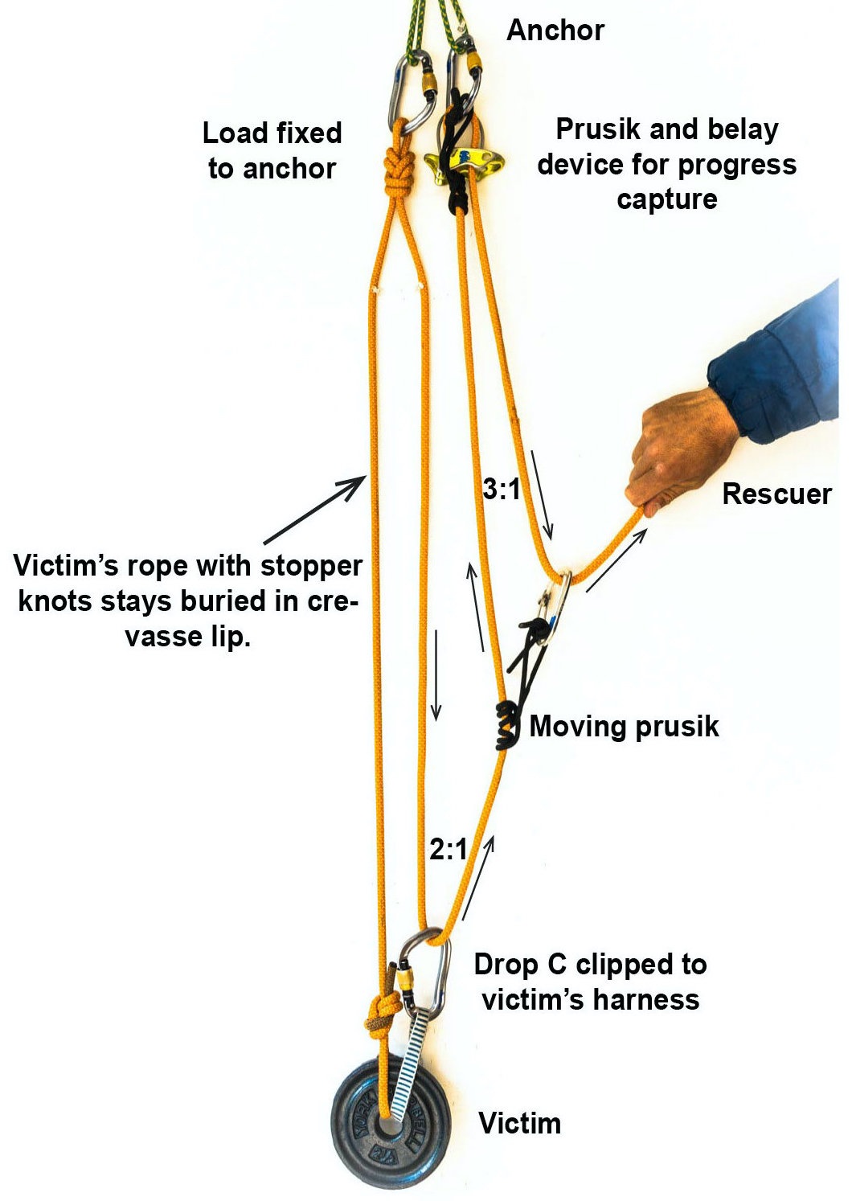
Systém 6:1

Slide 12
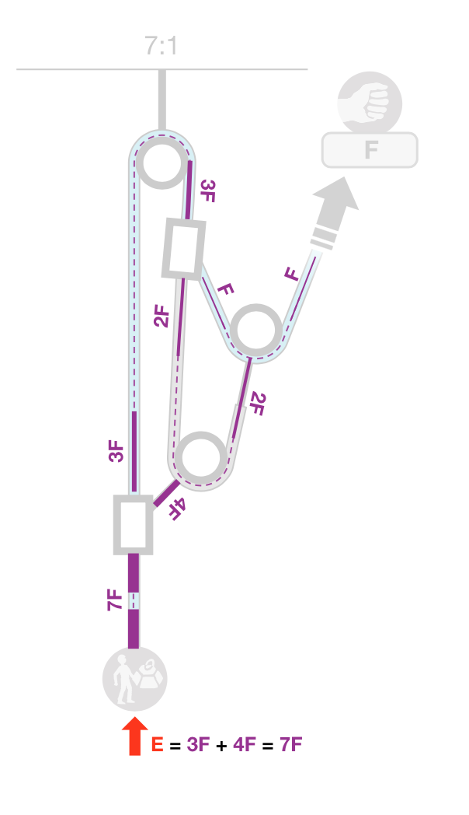
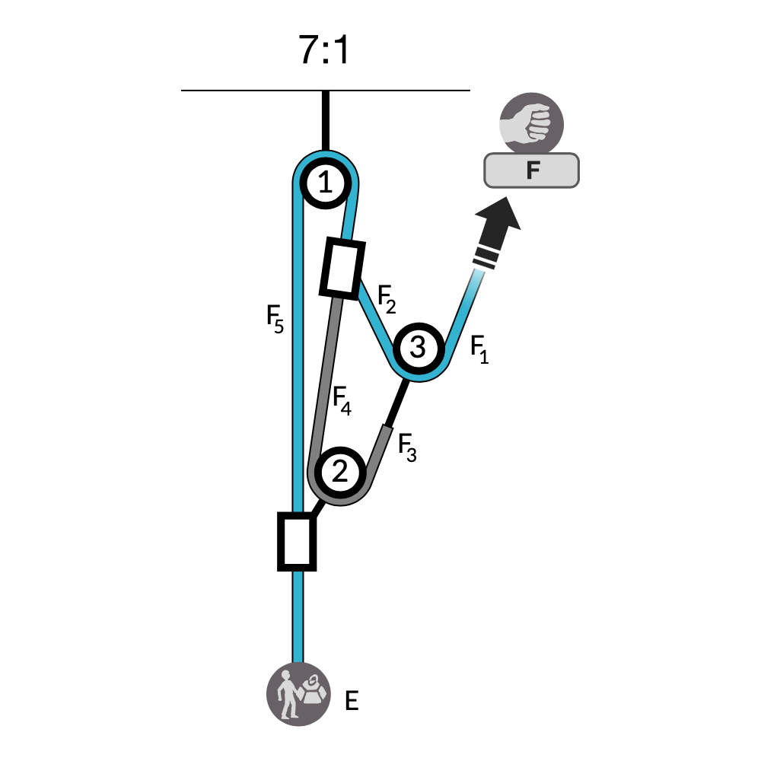
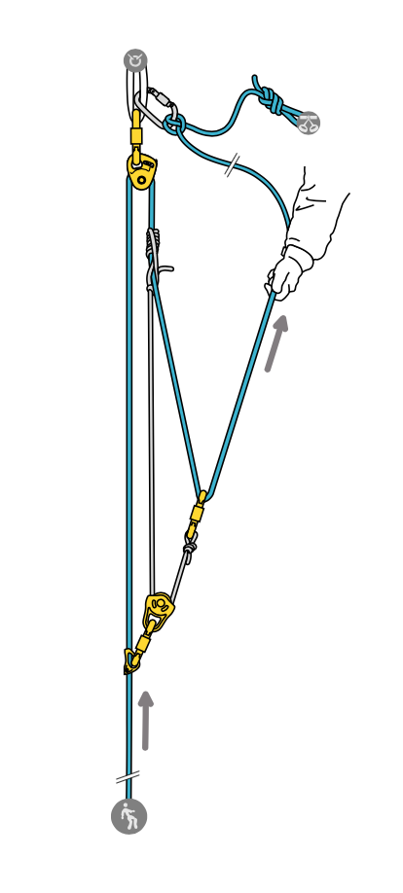
Systém 7:1
Notes:
Postup:
Lezec nám visí v prusíku umístěném za půllodním uzlem. Kravskou smyčkou zajistíme půllodní uzel.
Na zatížené lano umístíme prusík 1,5 m, který zkrátíme na nejmenší možnou délku a procvakneme jím karabinu.
Za půllodním uzlem, tedy volným koncem lana umístíme 5,0 m prusík, který protáhneme skrz karabinu s 1,5 m prusíkem umístěném na zatíženém laně.
Do 5,0 m prusíku procvakneme karabinu a volný konec lana

Slide 13
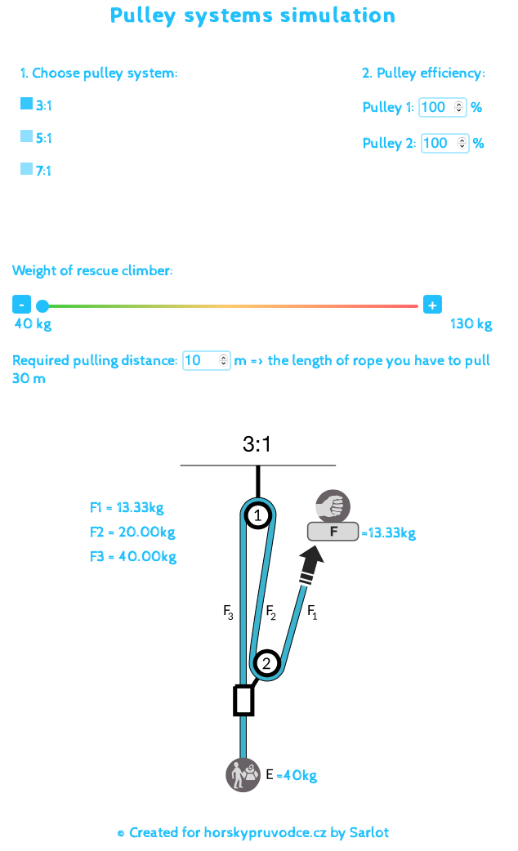
Webová aplikace
Notes:
Výstupem této práce bylo vytvořit webovou aplikaci, kde si uživatel bude moct nastavit hmotnost zachraňovaného lezce, zavést do výpočtu různé případy účinnosti kladek použitých v systému a umožní vypočítat skutečnou vytaženou délku lana k záchraně lezce o požadovanou vzdálenost. Samozřejmě záleží na mnoha dalších vlivech, které v aplikaci nejsou uvažovány. Výsledek je tedy pouze orientační. V realném případě bude mít vliv na výslednou sílu tloušťka lana, protažení prusíku, vlhkost lana či opotřebení pomůcek zakomponovaných v systému. Také bude mít vliv na výslednou sílu úhel, pod kterým bude lano vytahováno, to samozřejmě bude záviset na pracovním prostoru.

Slide 14
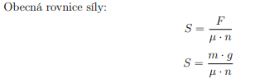
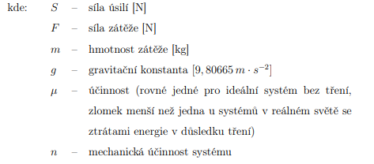
Výpočet

Slide 15

Výpočet 3:1

Slide 16

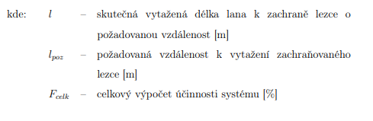
Výpočet vytažené délky lana k zachránění lezce o požadovanou vzdálenost

Slide 17
Účinnost kladkostroje 3:1
kladka č.1 účinnost [%] | kladka č.2 účinnost [%] | kladkostroj 3:1
50 | 50 | 1,75:1
91 | 50 | 1,96:1
91 | 91 | 2,74:1
Notes:
Zde jsou uvedeny výpočty pro kladkostroj 3:1

Slide 18

Výpočet 5:1

Slide 19
Účinnost kladkostroje 5:1
kladka č.1 účinnost [%] | kladka č.2 účinnost [%] | kladka č.3 účinnost [%] | kladka č.4 účinnost [%] | kladkostroj 5:1
50 | 50 | 50 | 50 | 1,91:1
91 | 50 | 50 | 50 | 1,99:1
50 | 91 | 50 | 50 | 2,09:1
50 | 50 | 91 | 50 | 1,94:1
50 | 50 | 50 | 91 | 2,71:1
91 | 91 | 50 | 50 | 1,99:1
91 | 50 | 91 | 50 | 2,39:1
91 | 59 | 59 | 91 | 2,80:1
50 | 91 | 91 | 50 | 2,58:1
50 | 91 | 50 | 91 | 2,99:1
50 | 50 | 91 | 91 | 3,36:1
91 | 91 | 91 | 50 | 2,75:1
91 | 50 | 91 | 91 | 3,53:1
91 | 91 | 50 | 91 | 3,16:1
50 | 91 | 91 | 91 | 3,87:1
91 | 91 | 91 | 91 | 4,18:1
Notes:
Zde jsou uvedeny výpočty pro kladkostroj 5:1

Slide 20

Výpočet 7:1

Slide 21
Účinnost kladkostroje 7:1
kladka č.1 účinnost [%] | kladka č.2 účinnost [%] | kladka č.3 účinnost [%] | kladkostroj 7:1
50 | 50 | 50 | 2,88:1
91 | 50 | 50 | 3,39:1
50 | 91 | 50 | 3,80:1
50 | 50 | 91 | 3,80:1
91 | 91 | 50 | 4,56:1
91 | 50 | 91 | 4,56:1
50 | 91 | 91 | 4,98:1
91 | 91 | 91 | 6,06:1
Notes:
Zde jsou uvedeny výpočty pro kladkostroj 7:1

Slide 22
Seznam použité literatury
[1] Climbing school. [Online], [cit. 2022-06-01]. URL http://www.climbingschool.cz/?bcoid=294
[2] Petzl How to calculate mechanical advantage. [Online], [cit. 2022-06-01]. URL https : / / www . petzl . com / US / en / Professional / How-to-calculate-mechanical-advantage ? ActivityName = Technical-rescue
[3] Rope rescue training. [Online], [cit. 2022-06-01]. URL https://roperescuetraining.com/physics_calcma_tsystem.php
[4] Crevasse Rescue. [Online], [cit. 2022-06-01]. URL https : / / www . stockalpine . com / posts / crevasse-rescue-haul-syste

Slide 23

DĚKUJI ZA POZORNOST

